Slide 1

生殖健康
南开大学校医院
项晶

Slide 2
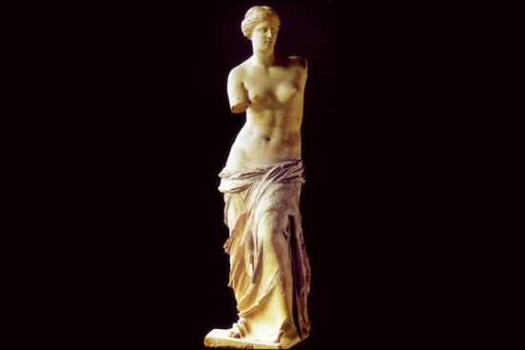
乳房的作用
审美
生育和养育
健康丰满的乳房是上帝赐给女人的礼物，那是女人美丽的标志，更是很多女人美丽的缺陷。

Slide 3
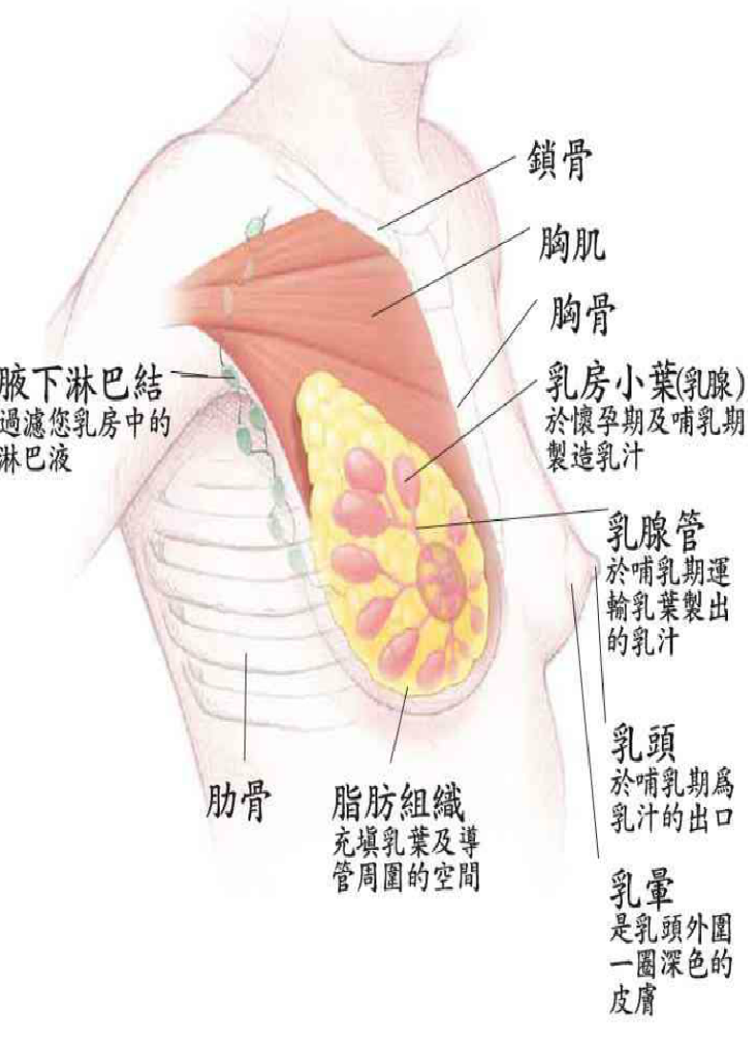
乳房的生理结构
乳房是人体的特色器官，主要由内部的乳腺组织，脂肪组织及乳房悬韧带组成
悬韧带就像“天然胸罩”决定乳房的位置、形态及弹性

Slide 4
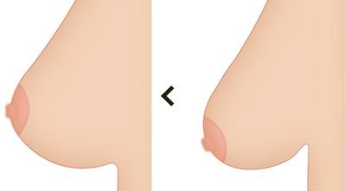
How do you know about your breast
乳房的形态
扁平型
外扩型
下垂型
丰满型
鸽胸型
圆盘形
半球形
圆锥形
下垂型

Slide 5
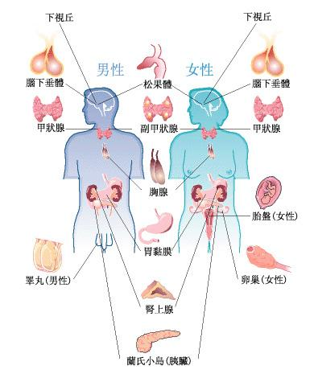
乳房发育不良的主要因素
荷尔蒙内分泌失调
由于荷尔蒙的分泌不规律，因此影响和阻碍了乳房的正常发育造成卵巢机能紊乱与雌性激素功能减退直接影响了腺管的生长发育及乳腺末端的分枝，并导致了小乳腺和腺泡的发育不良

Slide 6
乳房发育不良的主要因素
青春期营养不良
由于饮食等多种原因造成青春期营养不良，长期体弱多病乳腺细胞缺乏营养，直接影响和阻碍了乳房的正常发育，导致乳房瘦小、扁平
束胸
心理障碍而把胸部束起来，或长期导致穿着过紧的乳罩均可影响乳房的生长发育，造成乳房的发育不良

Slide 7
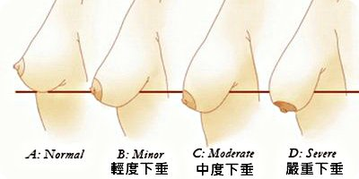
乳房发育不良的主要因素
缺乏体育锻炼
哺乳后
第一次妊娠和哺乳，乳房部位的皮肤难以承受，分泌乳汁的腺体组织急骤增长在腺体组织团过大的部位，皮肤结缔组织会发生断裂现象留下条索状的白色痕迹；终止哺乳后，乳房腺体组织的收缩速度比乳房皮肤要快的多，导致乳房塌陷，还会出现腺体组织的萎缩，乳房的皮肤出现皱褶、松弛、下垂

Slide 8
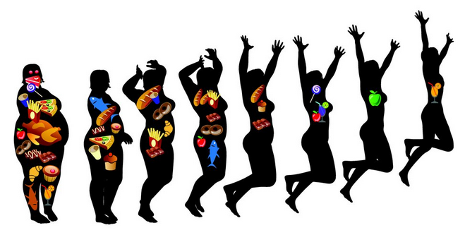
乳房发育不良的主要因素
不恰当的快速减肥
营养物质大量流失，易造成乳房部位的脂肪组织及结缔组织数量减少，乳房松弛下垂
粗野猛烈的外力
遭受强烈粗暴的外力或外伤后易导致瘀滞性病灶和肿瘤而出现早衰现象

Slide 9

乳房发育不良的主要因素
长期服用避孕药
女性避孕药主要抑制排卵和抗着床，其中的雌激素和孕激素干扰子宫内膜腺体的发育及分泌不利于孕卵的着卵，两种药物均干扰妇女的身体正常内分泌运转，长期使用必损耗或扭曲雌激素黄体激素，进一步影响性腺系统的各器官：子宫卵巢，胸腺下丘脑自动化分泌机制

Slide 10
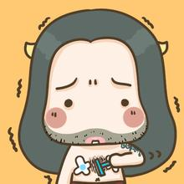
乳房发育不良的主要因素
雄性激素偏高
疾病（如PCOS）、误食雄激素的蔬菜（如韭菜）、中药、或每天从事竞争激烈的运动劳动、引致雄性激素分泌增高。肤质变粗、汗毛增多、经血稀少、痤疮、胸部扁平化

Slide 11

乳房发育不良的主要因素
内衣不合适
腋下及手臂有无多余脂肪
胸罩下沿是否挤出脂肪
是否出现乳沟
乳点是否在罩杯中央
背部脂肪是否在肩胛骨下方

Slide 12

美胸小食谱
青椒、花椒、辣椒、葱、蒜、花生、海带
猪脚、猪手、猪皮、排骨
鹿茸、蛤蚧、冬蟲、故纸子、海马、黄精
青春胶囊、养颜茶、清理胶

Slide 13
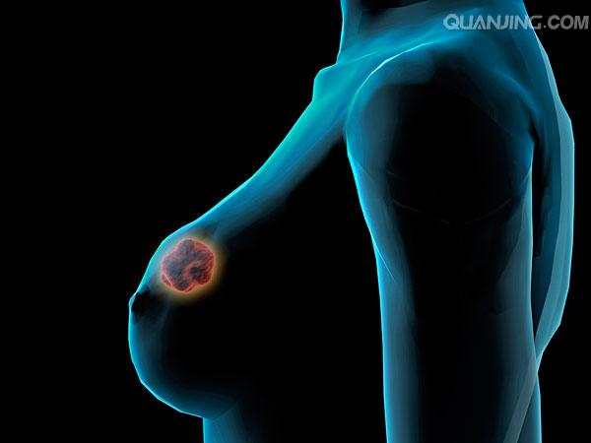
Breast Cancer
2016年统计数据，中国每年乳腺癌发病数量和死亡数量分别占全球的12.2%和9.6%。

Slide 14
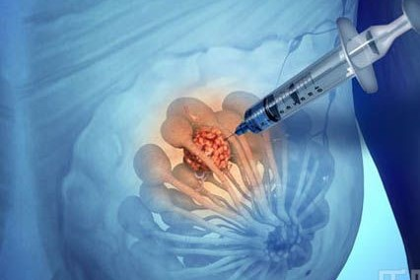
乳腺癌的早期症状
触及肿块
乳腺癌主要起源于乳腺导管，所以导管内癌是非浸润性癌类型之一，虽然在乳腺癌中比较少见，但属于癌瘤最早期阶段的表现。导管内癌好发于50岁左右，以绝经前期为多见，临床上可以触碰到肿块，一般肿块大小在2cm之内属于早期肿块，少数局部腺体增厚。

Slide 15
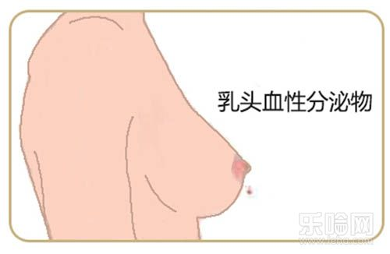
乳头溢液
乳头溢液是乳腺癌早期症状之一，是乳腺疾病的常见症状。乳癌引起的乳头溢液是指在非生理期（妊娠、哺乳）从乳头流出血液、浆液、乳汁、脓液的一种或多种液体，其中60%的表现为血性、40%表现为棕黄色。

Slide 16
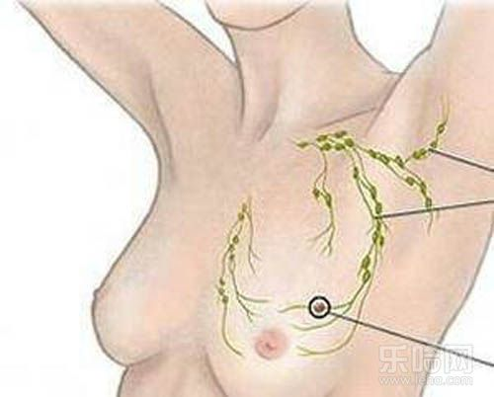
淋巴结肿大
乳腺癌病人淋巴结肿大主要是腋下为主要位置，在一定时间内腋下淋巴结肿大是唯一受累及的部位，初期主要出现同侧腋窝淋巴结肿大，并表现出质硬、散在、可推动的特点。临床下腋窝下淋巴结越多表示癌的恶性程度越高，当转移性肿大的腋窝淋巴结超过5枚，或最大直径在2cm上，意味者进入乳腺癌晚期。

Slide 17
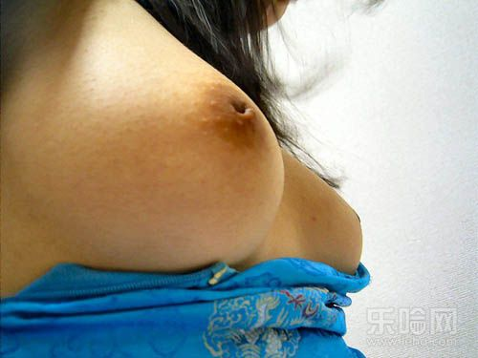
乳头凹陷
当乳腺癌早期侵犯到乳头或乳晕下区时，乳腺中的纤维组织和导管系统会因乳腺肿瘤的增大而缩短，则会牵扯到乳头回缩、一侧偏向或凹陷；如果只发生在一侧时，则会明显的表现出两侧乳头不在同一个水平位置的现象。

Slide 18
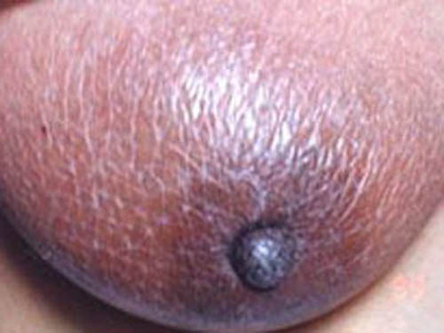
乳房皮肤
乳腺癌早期可能侵犯浮现悬韧带，使其萎缩，造成皮肤出现牵扯或凹陷，呈现出“酒窝状”，当这种肿瘤较小时，则会出现轻微的皮肤黏连。这种轻微的皮肤黏连不易被察觉，这个时候我们可以在较好的采光条件下，轻轻托起乳房，使其表面张力增大，在移动乳房的时候表面便会出现轻微牵扯、凹陷的现象；当皮下淋巴管填塞癌细胞时，导致淋巴液不能回流，则会出现真皮水肿，皮肤颜色变成橘皮样。

Slide 19
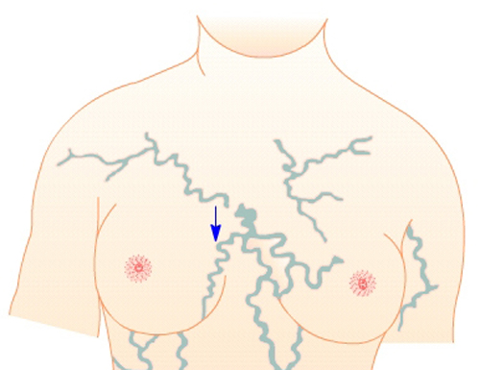
乳房处静脉曲张
静脉曲张是由于血液淤滞、脉管壁薄弱等因素导致的静脉迂曲、扩张等现象。当乳房肿瘤增长较快时，会使乳房表面皮肤变薄，静脉受肿瘤轻微压迫，血流受阻，呈现出静脉曲张的现象。一般情况下很难被发现，平常可以在体检时通过液晶热图和红外线扫面等方式进行检查。

Slide 20


香消玉殒 or 顽强对抗

Slide 21
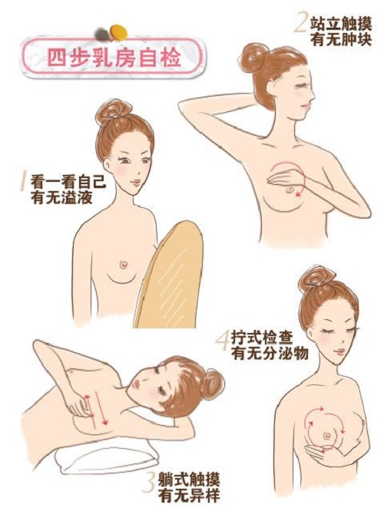
乳腺癌有两个高发年龄段：第一高峰期是40～50岁，第二高峰期是60～70岁。高倾向人群：
亲姐妹中有人患过乳腺癌的女性
一侧患乳腺癌，对侧乳房生癌的机会比正常人高5～7倍
月经初潮年龄在12岁之前或停经在55岁之后的女性
生活不规律，经常饮酒、进食高脂肪类食物的女性
未生育者或35岁以后才生育，以及没有进行过哺乳的女性
患导管上皮不典型增生、乳头状瘤病等慢性乳腺疾病的女性
长期应用雌激素控制更年期症状的女性

Slide 22
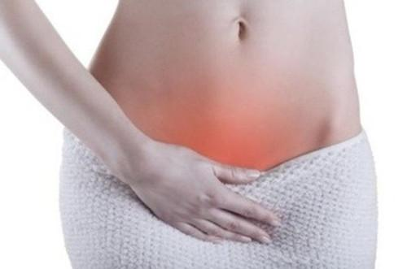
Vagintis
阴道炎症，是导致外阴阴道症状如瘙痒、灼痛、刺激和异常流液的一组病症。
正常健康妇女阴道由于解剖组织的特点对病原体的侵入有自然防御功能。
当阴道的自然防御功能受到破坏时，病原体易于侵入，导致阴道炎症。

Slide 23
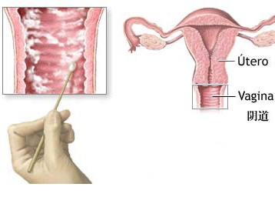
阴道炎的分类及症状
细菌性阴道炎（占有症状女性22%～50%）
念珠菌性阴道炎（17%～39%）
滴虫性阴道炎（4%～35%）
老年性阴道炎
幼女性阴道炎
临床表现：阴道瘙痒，黄绿色白带、豆腐渣样白带、稀薄，均质样白带。

Slide 24
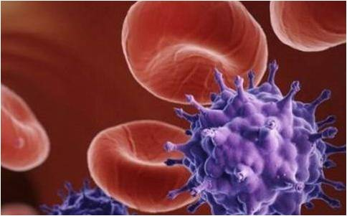
HIV
艾滋病是由感染HIV病毒引起。
CD4T淋巴细胞是HIV病毒的主要攻击目标，病死率较高。
HIV在人体内的潜伏期平均为8～9年
Human Immune deficiency Virus人类免疫缺陷病毒，简称艾滋病毒。

Slide 25
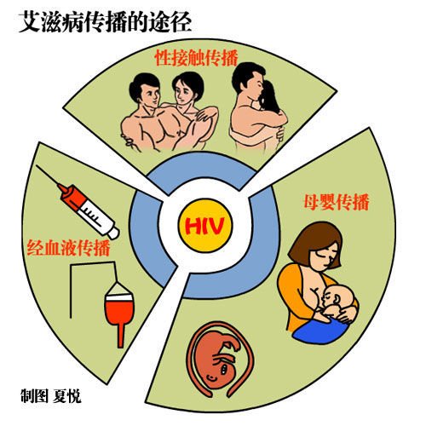
性传播（ 51%）
血液传播 （34.2%）
母婴传播（12%）
其他（2.8%）

Slide 26
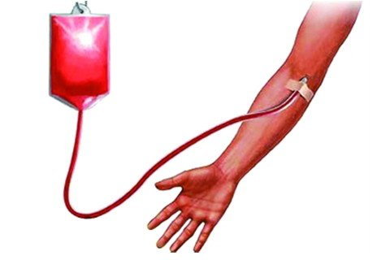

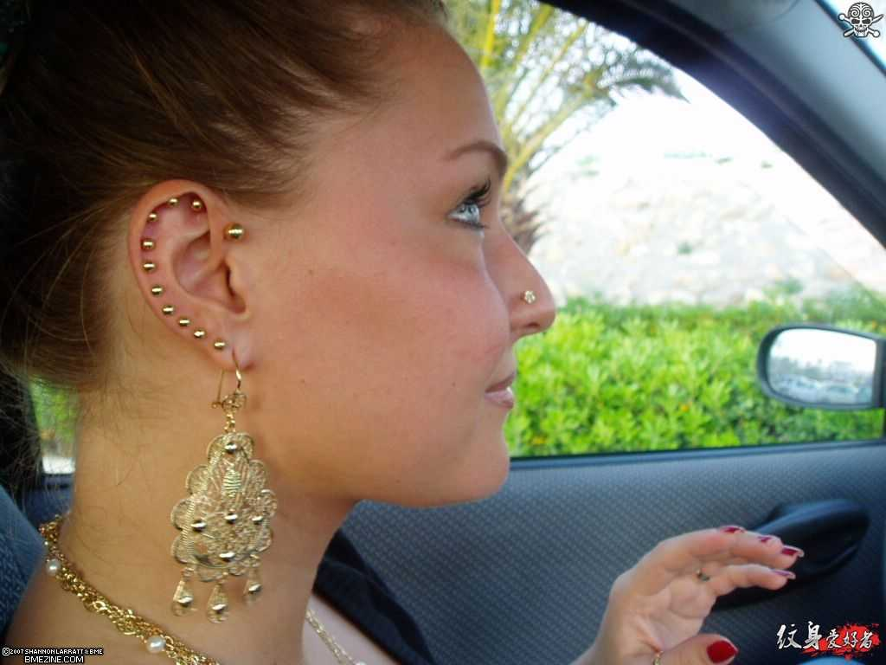
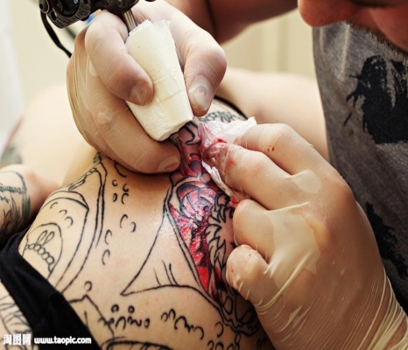
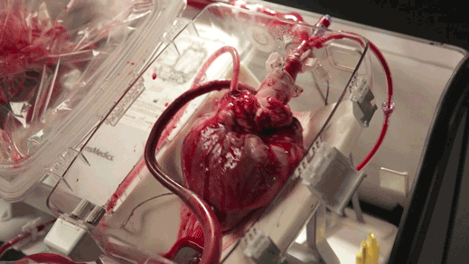
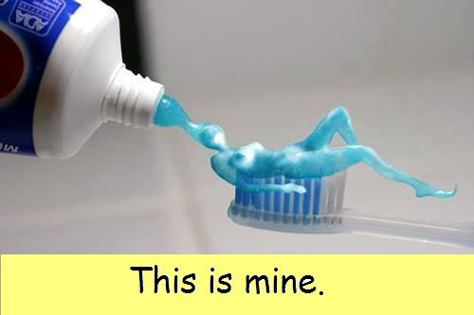

艾滋病传播的途径
血液传播
通过输入经HIV污染的针具、血液及血液制品传播

Slide 27

艾滋病传播的途径
性接触传播
通过阴道性交、肛交、口交的方式，在同性或异性之间传播

Slide 28
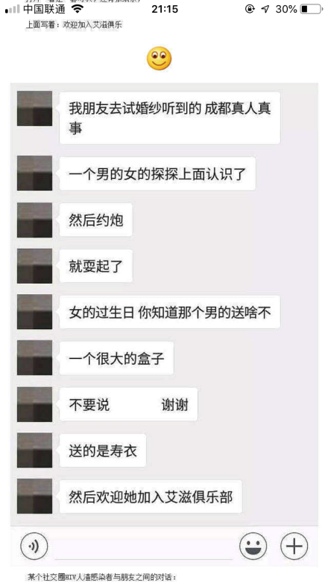
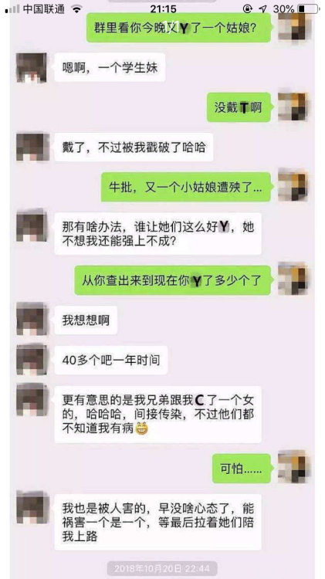
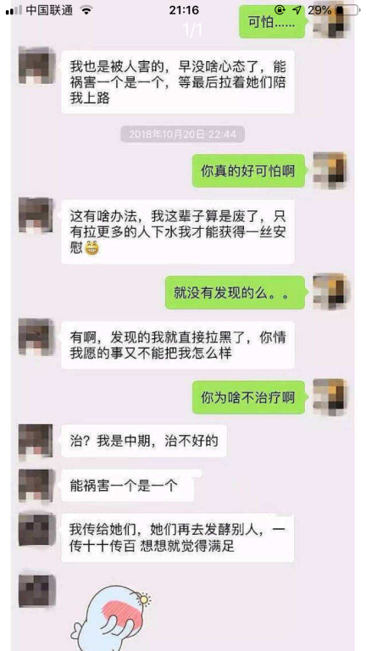
2018.11.23 国家卫健委发布会公布：截止今年底，我国估计存活艾滋病感染者约125万。
每年约3000例学生感染艾滋病。
截至2018.10.31，天津今年新发并报告艾滋病感染者和病人684例，新发学生病例48例，性别全部为男性，传播途径以同性传播为主。

Slide 29

艾滋病传播的途径
母婴传播
感染HIV的母亲，在妊娠、分娩中或产后哺乳将HIV传染给子代。

Slide 30
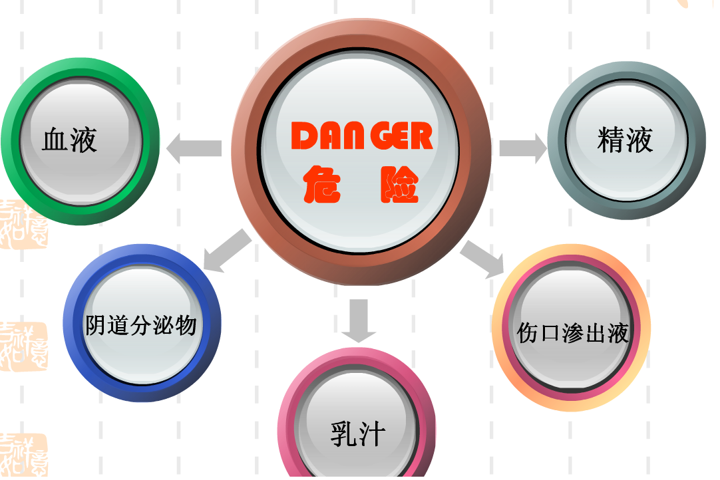
可以传播艾滋病的体液！！！

Slide 31
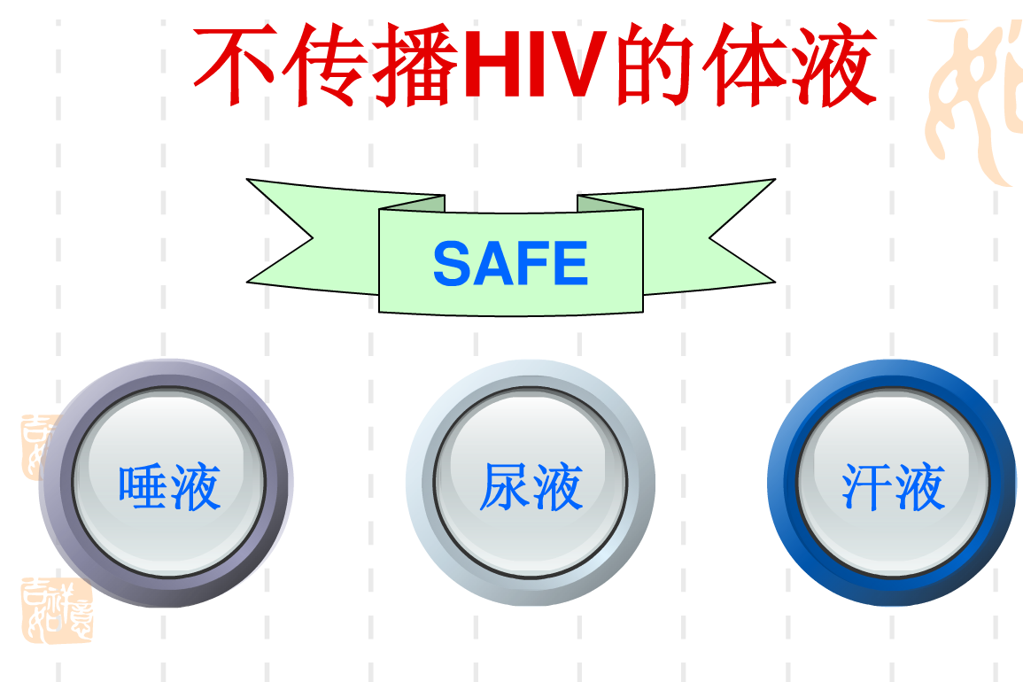

Slide 32
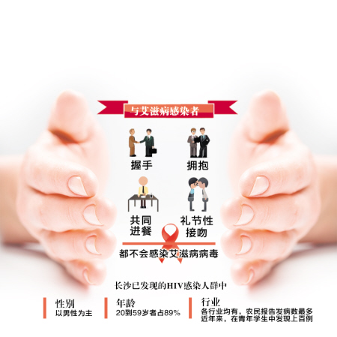
正确对待HIV

Slide 33
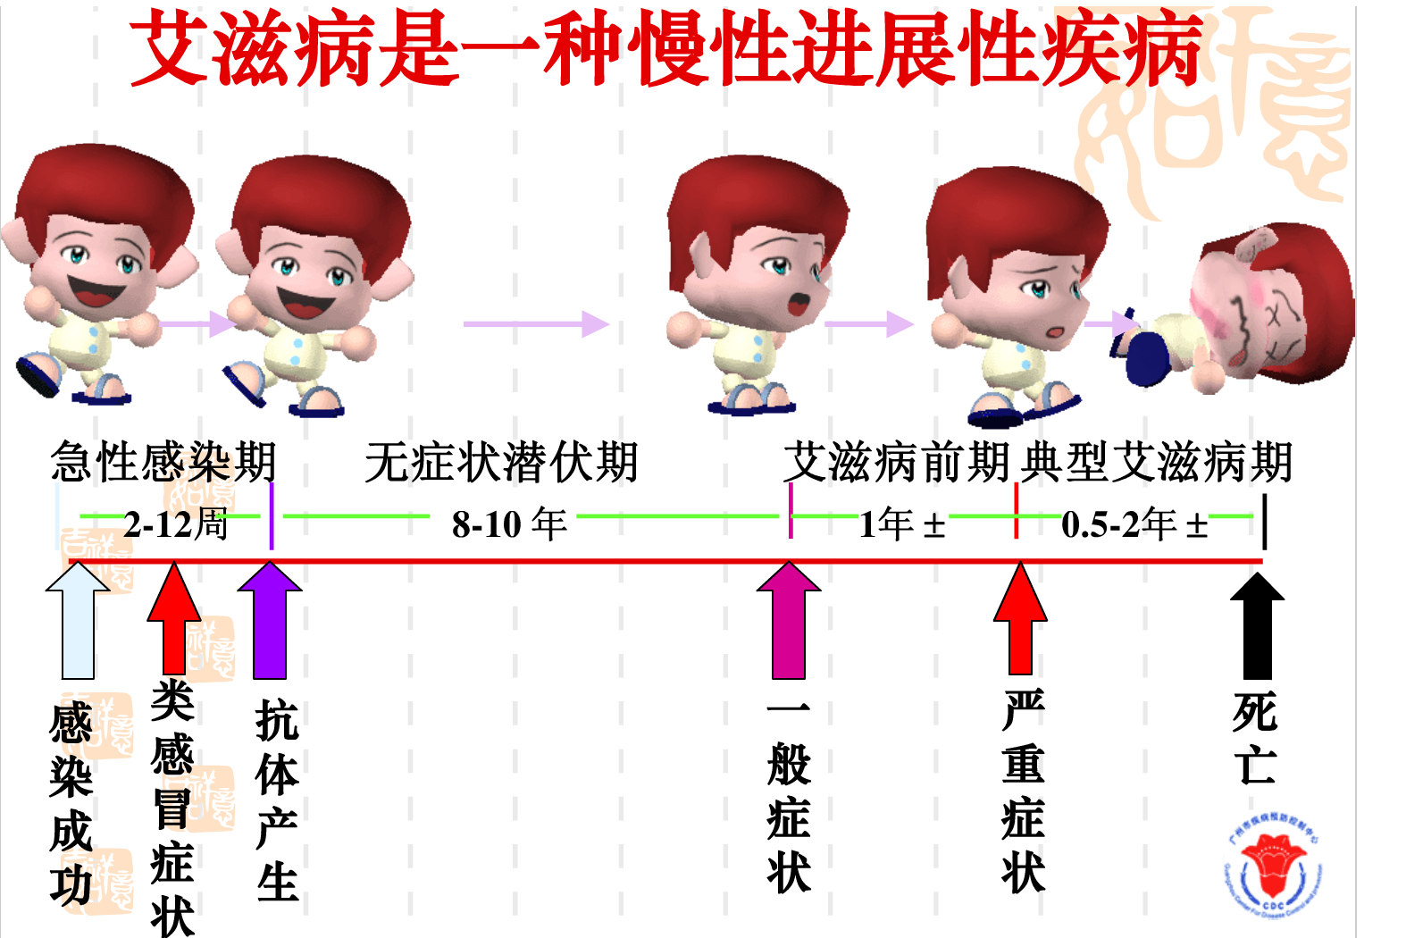

Slide 34
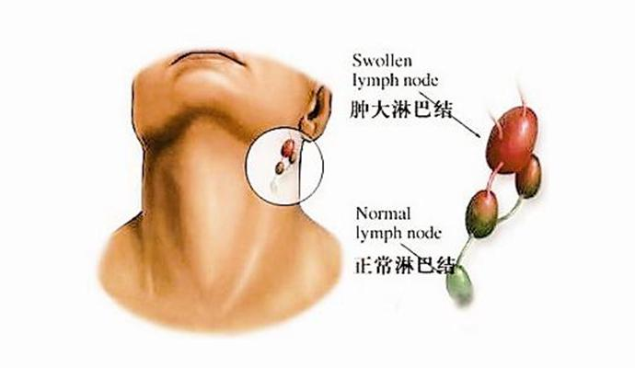
HIV临床表现
一般症状
持续发烧、虚弱、盗汗
持续广泛性全身淋巴结肿大，常见是颈部、腋窝和腹股沟淋巴结肿大。淋巴结直径在1CM以上，质地坚实，可活动，无疼痛。
体重下降在3个月之内可达10%以上，最多可降低40%。

Slide 35
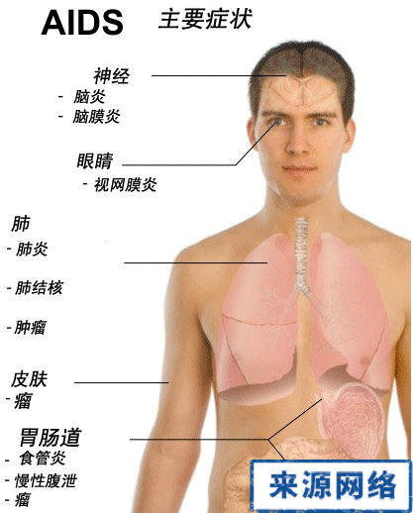
HIV临床表现
呼吸道症状
长期咳嗽、胸痛、呼吸困难、严重时痰中带血
消化道症状
食欲下降、厌食、恶心、呕吐、腹泻、严重时可便血
神经系统症状
头晕、头痛、反应迟钝、智力减退、精神异常、抽搐、偏瘫、痴呆等

Slide 36
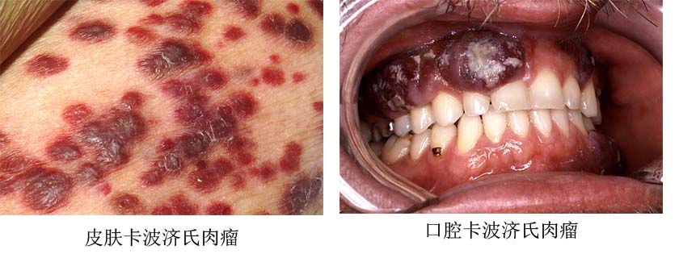
HIV临床表现
皮肤和黏膜损害
单纯疱疹、带状疱疹、口腔和咽部黏膜炎症及溃烂
肿瘤
可出现多种恶性肿瘤，位于体表的卡波济肉瘤可见红色或紫红色的斑疹、丘疹和浸润性肿块

Slide 37
如何诊断艾滋病
诊断
临床症状判断或经血液检查CD4细胞计数小于200/mm³
诊断
经血液检查，艾滋病病毒抗体确证试验（+）
艾滋病病毒感染者
艾滋病病人

Slide 38
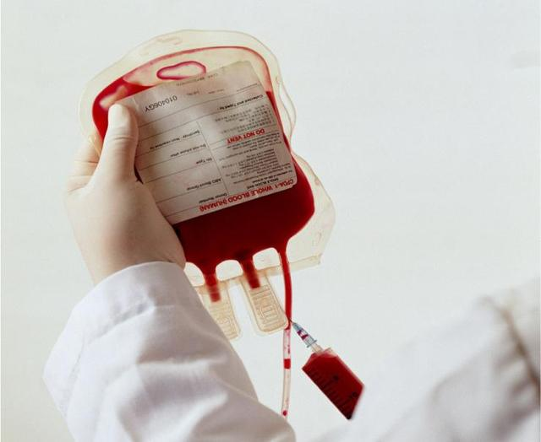
HIV预防
减少非必要输血
使用有正规来源的血液和血制品
慎重为别人处理伤口
发现伤口立即消毒包扎
处理任何伤口时，都戴上一次性手套
不要徒手接触别人的血液或伤口
预防经静脉吸毒传播 远离毒品！！！

Slide 39
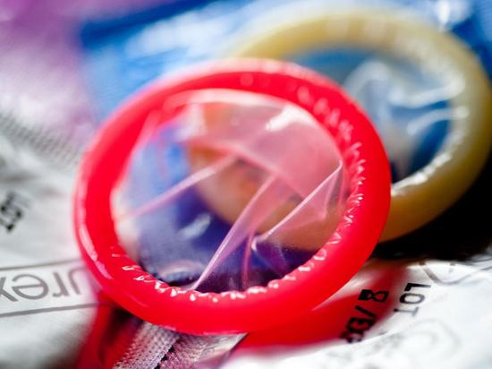
HIV预防
WTO推荐---安全性行为
Abstinence,禁欲
Be Faithful,忠于配偶
合理使用避孕套：每次、全程、正确、安全

Slide 40

HIV预防
感染HIV的女性要避免怀孕
一旦怀孕要在医师指导下考虑是否终止妊娠
选择继续妊娠者应采取抗病毒药物干预阻断传播，产后人工喂养
经过规范的阻断治疗，可以把母婴传播的几率从12%降到2%以下

Slide 41
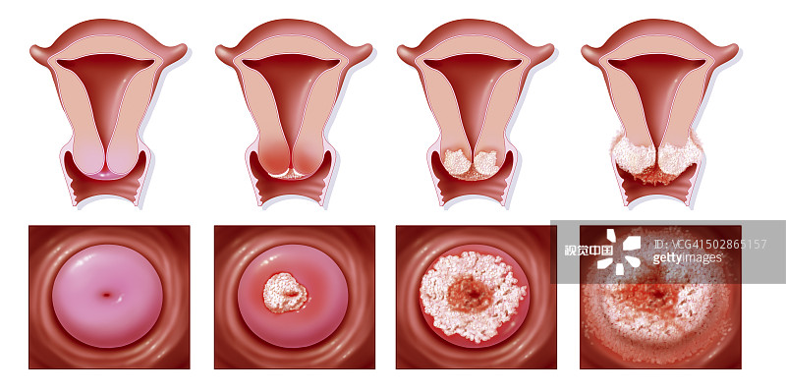
Cervical Carcinoma
宫颈癌是最常见的妇科恶性肿瘤。
近年来其发病有年轻化的趋势。
致病病毒：HPV

Slide 42
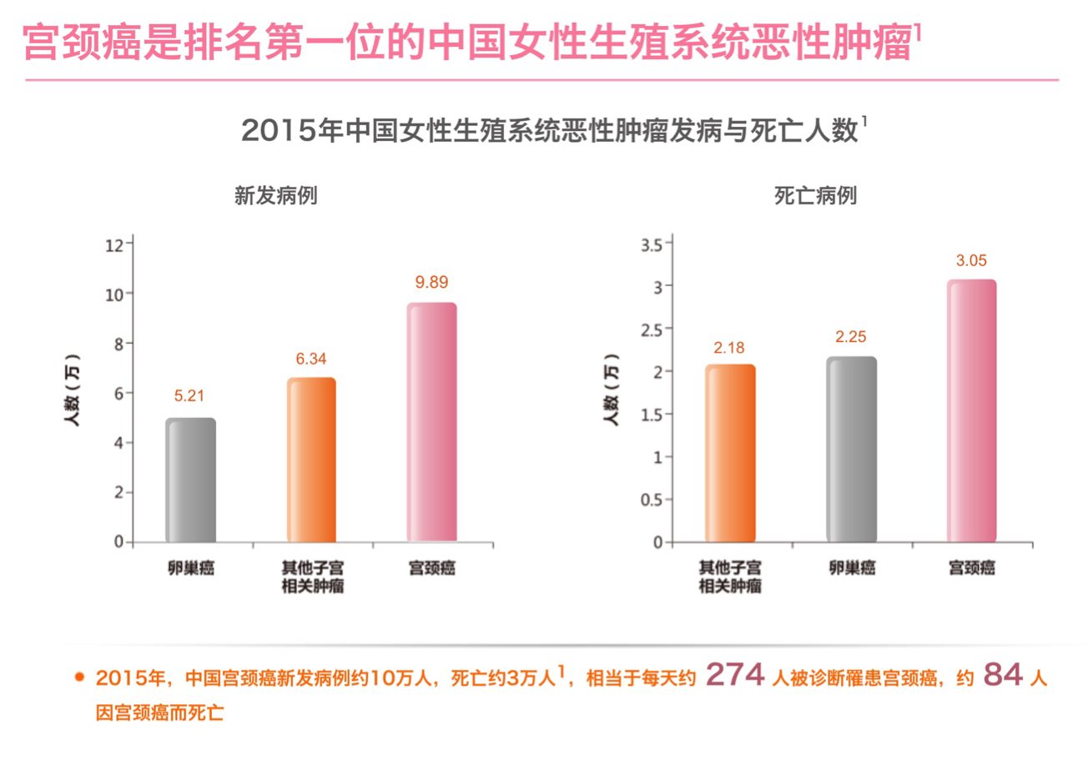
宫颈癌

Slide 43
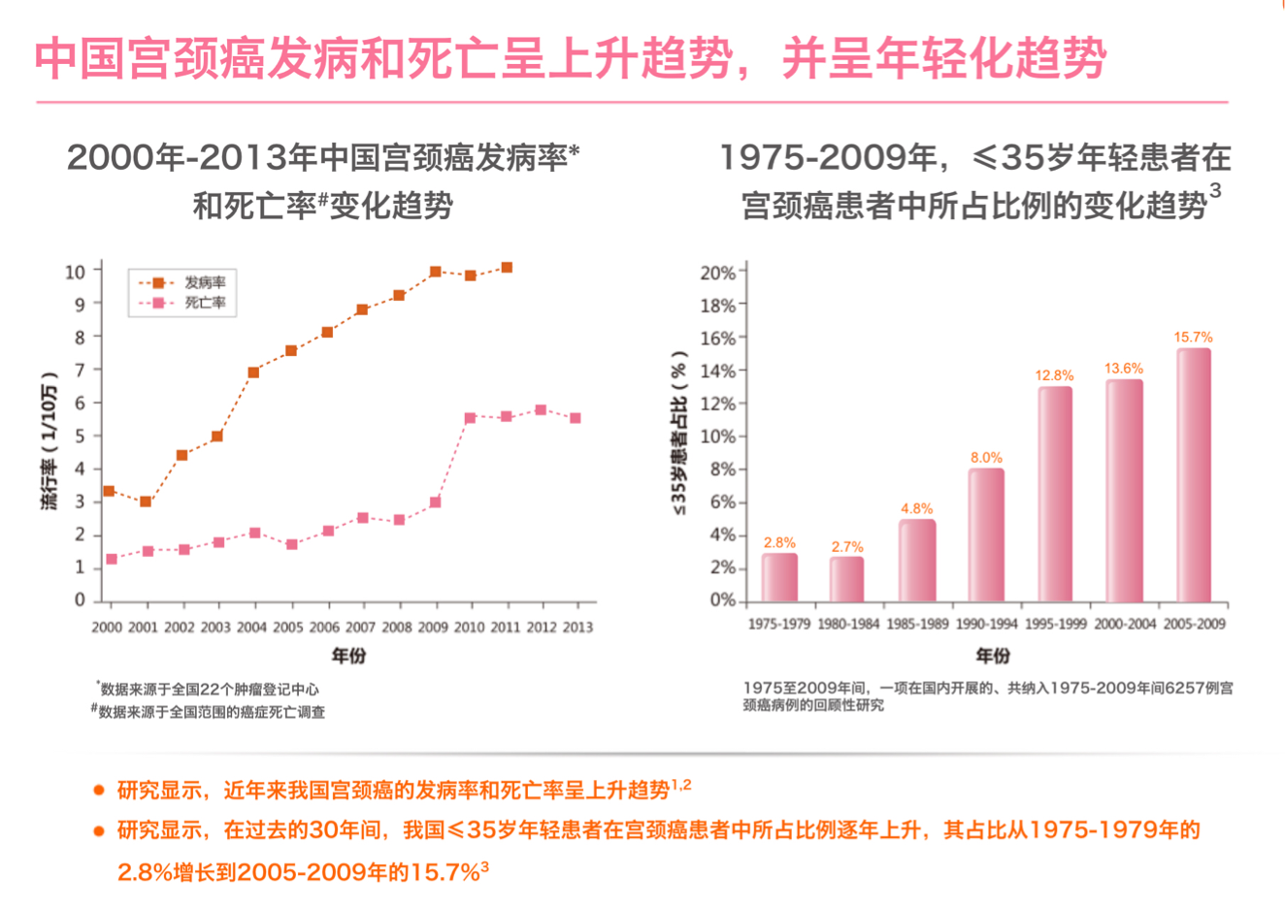

Slide 44
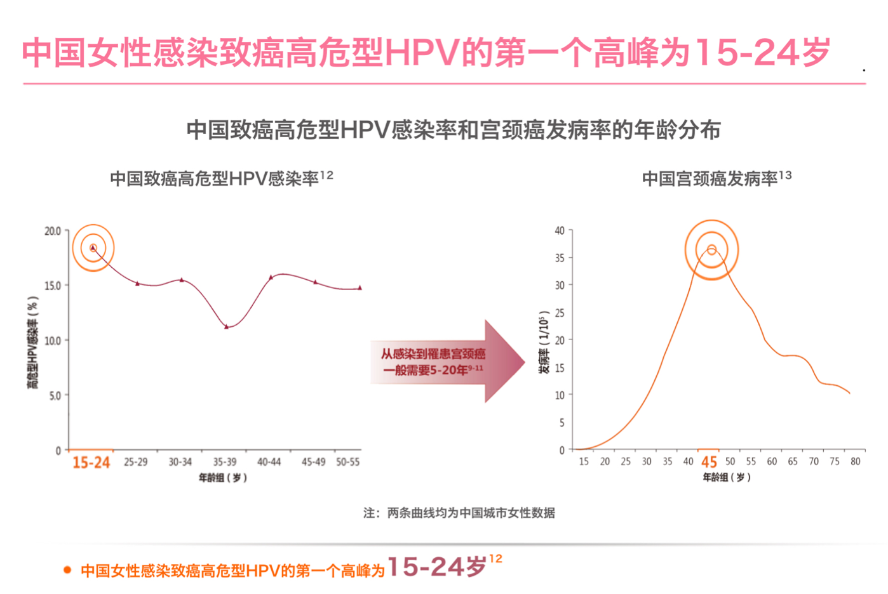

Slide 45
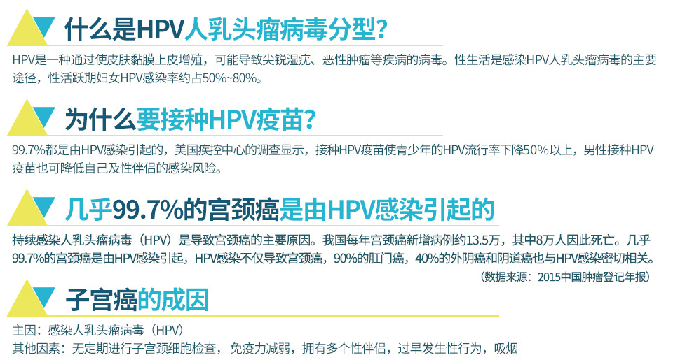
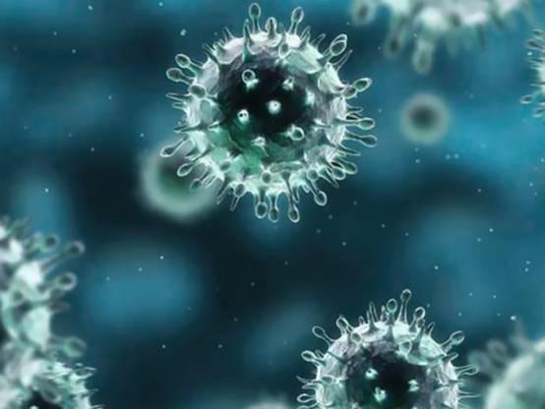

Slide 46
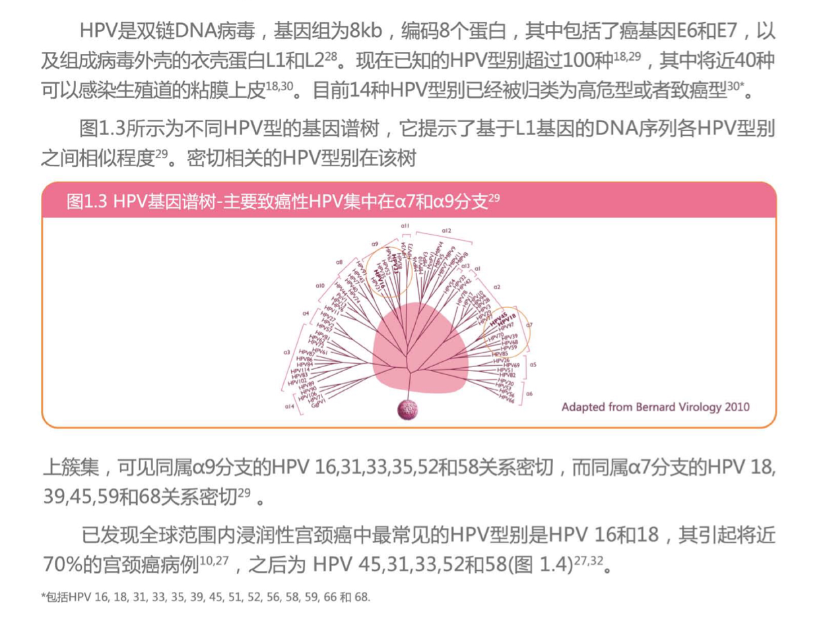

Slide 47
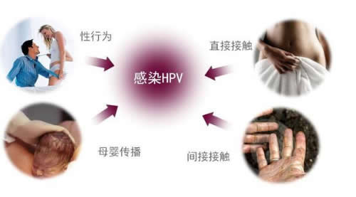
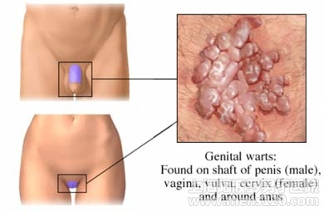
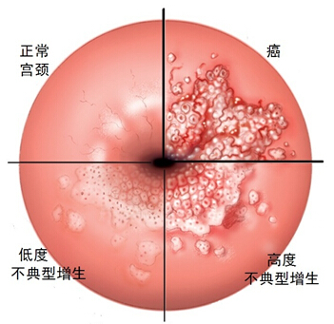
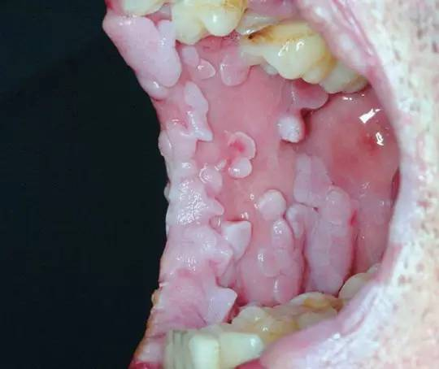
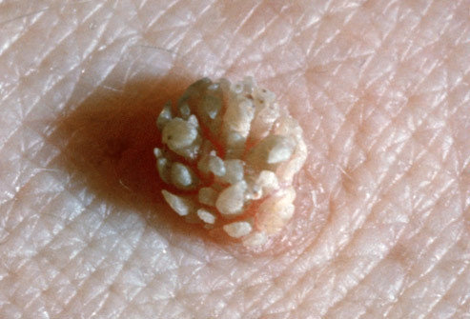
HPV感染

Slide 48
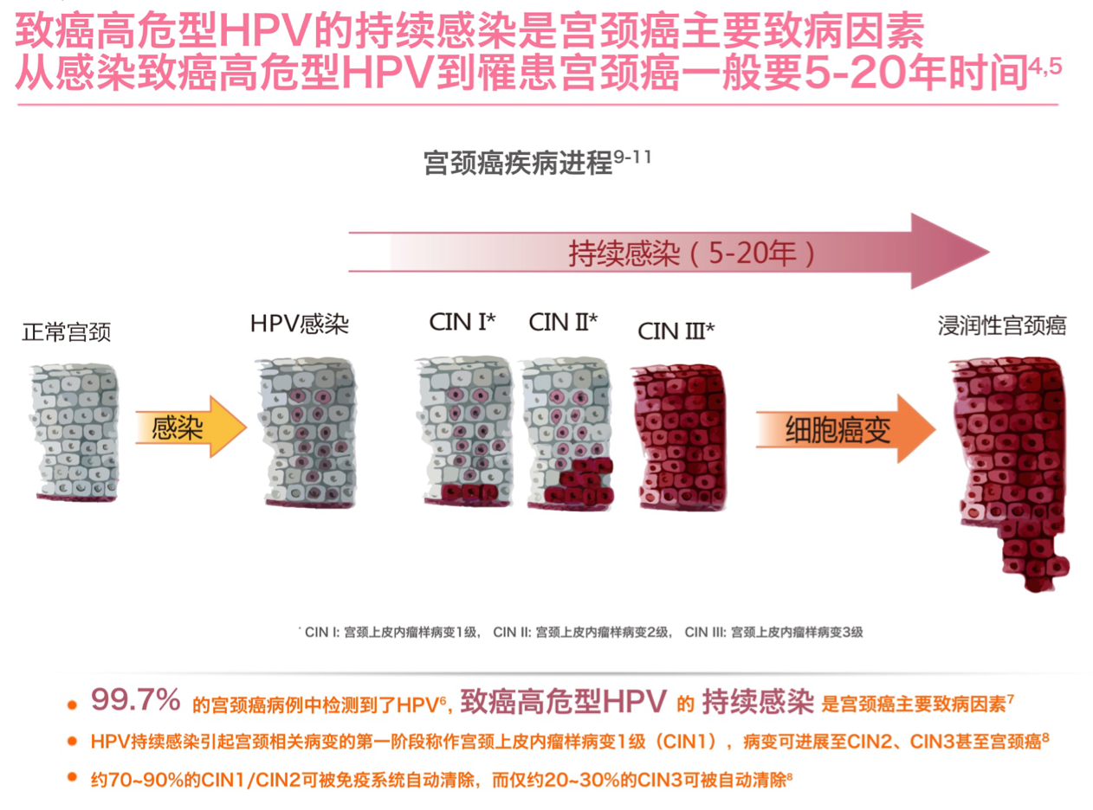

Slide 49
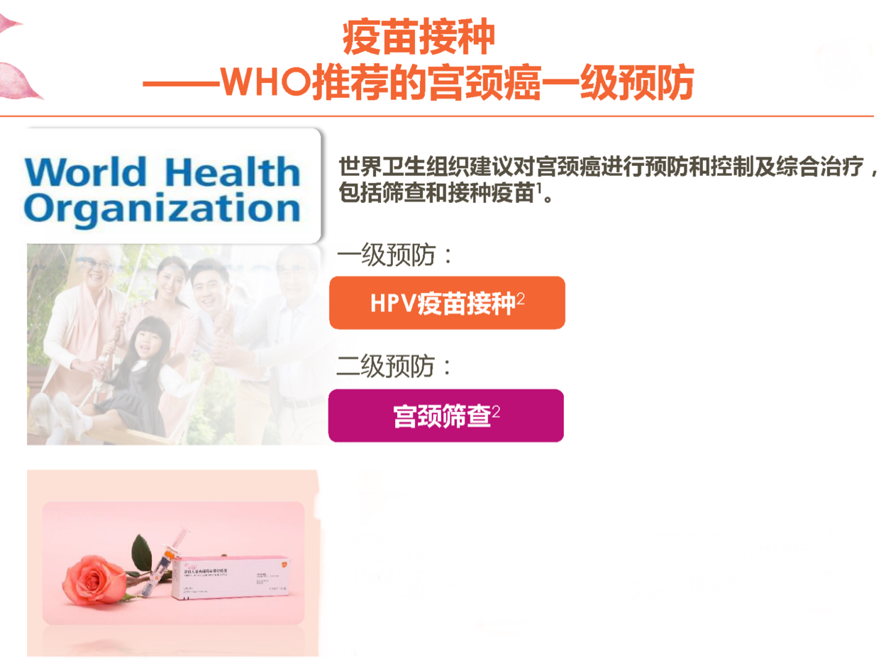
请在此处添加标题
请在此处添加副标题

Slide 50

Thank you for your attention!
34653345@qq.com

Slide 51
性健康教育问卷
阴道炎的表现？
人工流产的危害？
月经周期正常的女性哪个阶段最容易受孕？
一对同居大学生情侣，暂无结婚计划，女友月经周期不规律，应选择哪种避孕方法？
若异性好友A因不正当两性关系染上艾滋，如何预防感染？

Slide 52

大学生性意识及性行为调查问卷

